Slide 1


Slide 2



Slide 3




Hà vẽ xe đạp.

Slide 4
Hà vẽ xe đạp.

Slide 5


Bài 27: V v X x

Slide 6


Slide 7


v

Slide 8
x

Slide 9
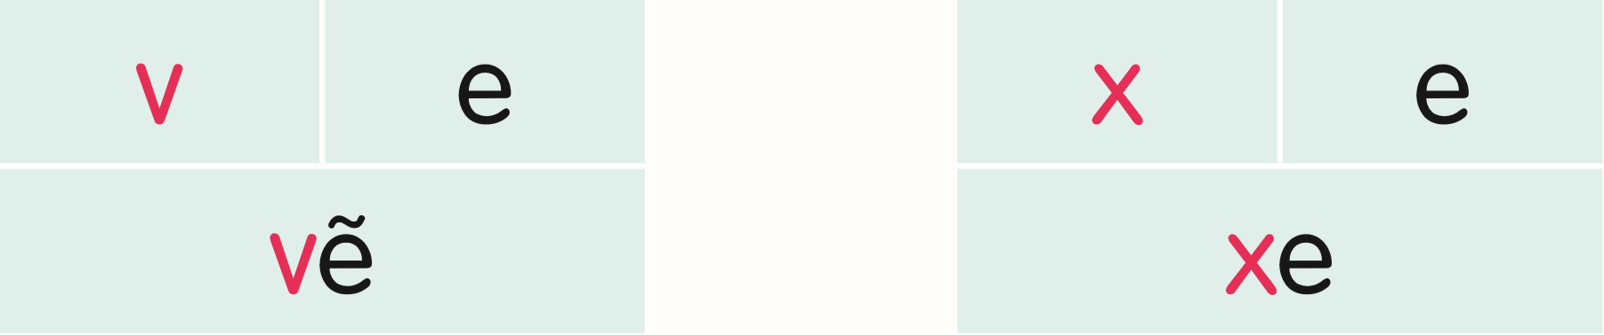
v

Slide 10


v
x

Slide 11





Slide 12
v
x

Slide 13


Slide 14
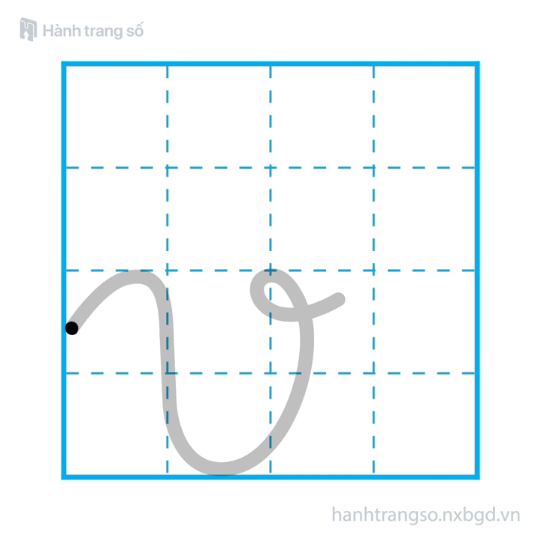
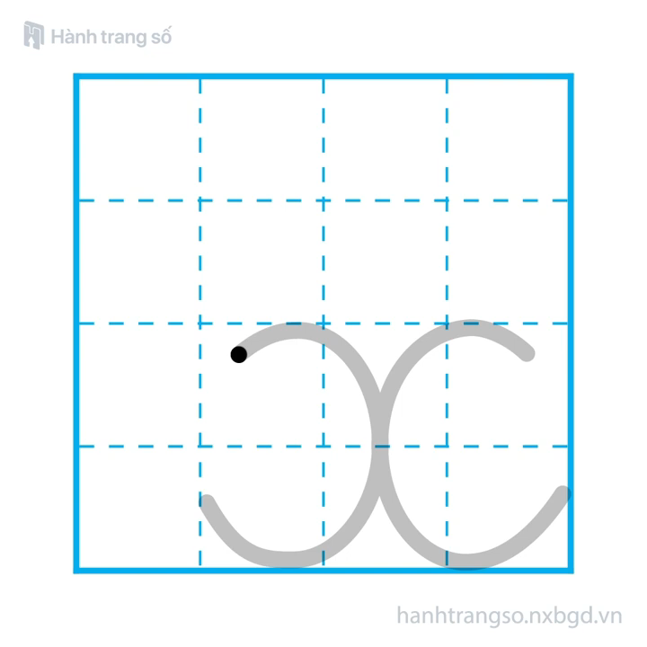


Slide 15
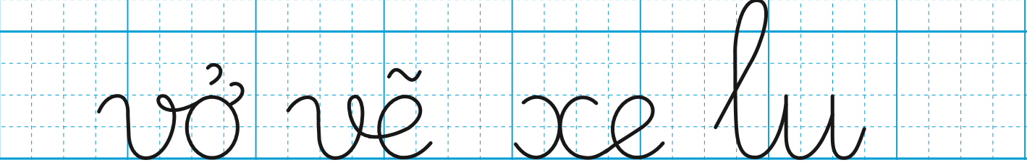

Slide 16


Slide 17


Nghỉ hè, bố mẹ cho Hà về quê. Quê Hà là xứ sở của dừa.

Slide 18


Slide 19


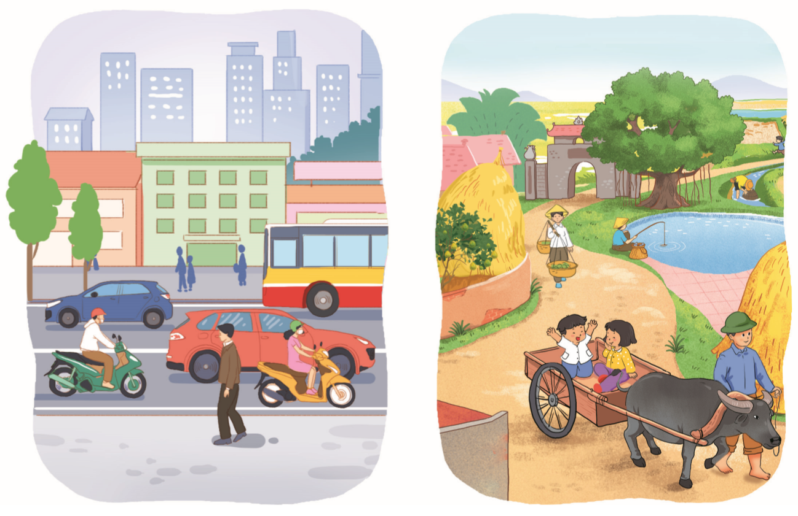
Thành phố và nông thôn

Slide 20


CỦNG CỐ
BÀI HỌC

